Slide 1

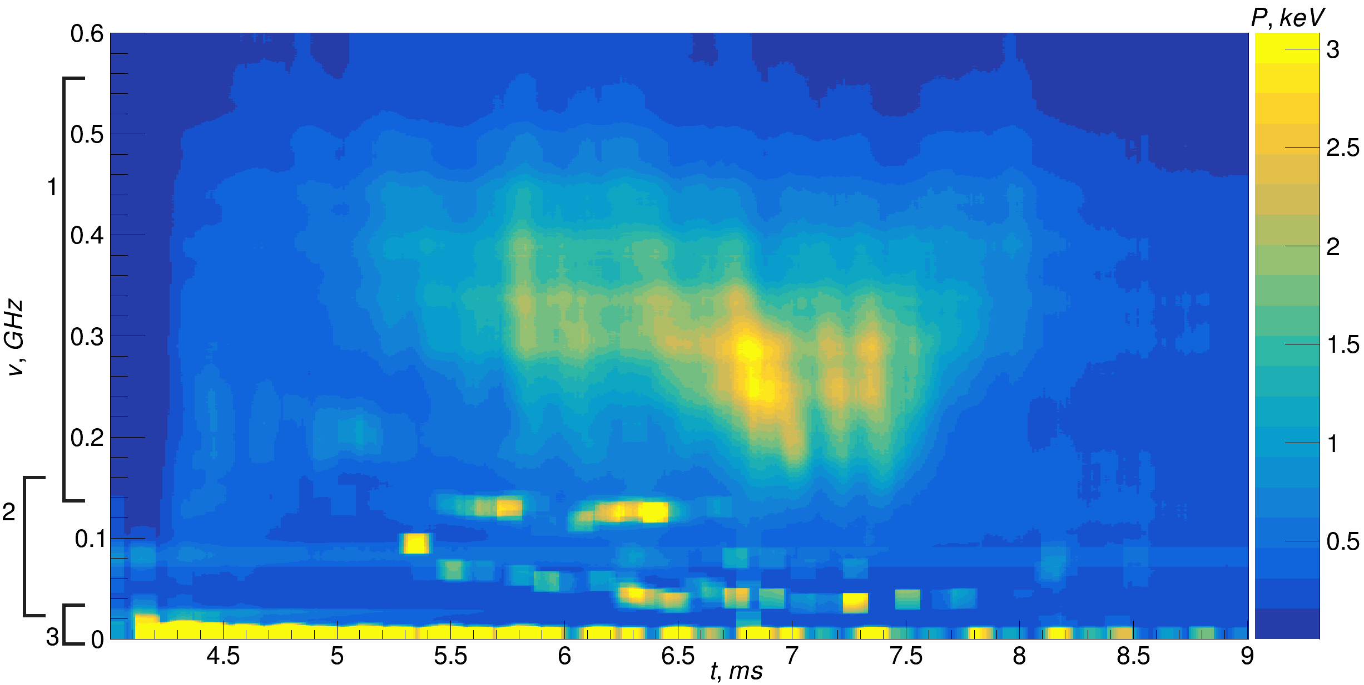
Институт ядерной физики им. Г.И. Будкера Сибирского отделения Российской академии наук
Диагностика быстрых ионов методом коллективного томсоновского рассеяния микроволнового излучения в открытой магнитной ловушке ГДЛ
А. Г. Шалашов, Е. Д. Господчиков, Т. А. Хусаинов, А. Л. Соломахин, Д. В. Яковлев, Л. В. Лубяко (совместно с ИПФ РАН)
Для крупномасштабной магнитной ловушки ГДЛ (ИЯФ СО РАН им. Г. И. Будкера, Новосибирск) разработана система регистрации спектров коллективного рассеяния микроволнового излучения, позволяющая исследовать функцию распределения быстрых ионов по скоростям и неустойчивости высокотемпературной плазмы с субтермоядерными параметрами. Создан диагностический комплекс, включающий мощный 450 кВ / 54.5 ГГц гиротрон в качестве источника зондирующего излучения, два независимых высокочувствительных радиометра диапазона 54.47±0.55 ГГц для одновременной регистрации рассеянного излучения в «ортогональных» геометриях, квазиоптические системы фокусировки зондирующего и рассеянного излучения. Развиты методы для моделирования распространения и рассеяния микроволновых пучков в неоднородной плазме с необходимой для интерпретации эксперимента точностью. В пилотных экспериментах на ГДЛ с нагревом плазмы нейтральными пучками отработана методика измерений и, впервые для открытых ловушек такого масштаба, зарегистрированы сигналы рассеяния от быстрых ионов.
Динамический спектр рассеяния гиротрона в плазме ГДЛ: 1 - рассеяние на быстрых ионах; 2 - рассеяние на кинетических неустойчивостях плазмы; 3 - рассеяние на холодной плазме и нерассеянное излучение.
1. А. Г. Шалашов, Е. Д. Господчиков, Л. В. Лубяко, Т. А. Хусаинов, А. Л. Соломахин, М. Е. Викторов. Диагностика быстрых ионов методом коллективного томсоновского рассеяния микроволнового излучения в открытой магнитной ловушке ГДЛ. Изв. вузов: Радиофизика. Т. 65 № 5-6. С. 353–369 (2022);
2. A. G. Shalashov, E. D. Gospodchikov, T. A. Khusainov, L. V. Lubyako, A. L. Solomakhin, D. V. Yakovlev. First results of collective Thomson scattering diagnostic of fast ions at the GDT open magnetic trap. Phys. Plasmas, Vol. 29, P. 080702 (2022).
Исследование выполнено при финансовой поддержке гранта РНФ № 19-72-20139.
1.3.4.1. Физика высокотемпературной плазмы и управляемый ядерный синтез.
1

